Slide 1
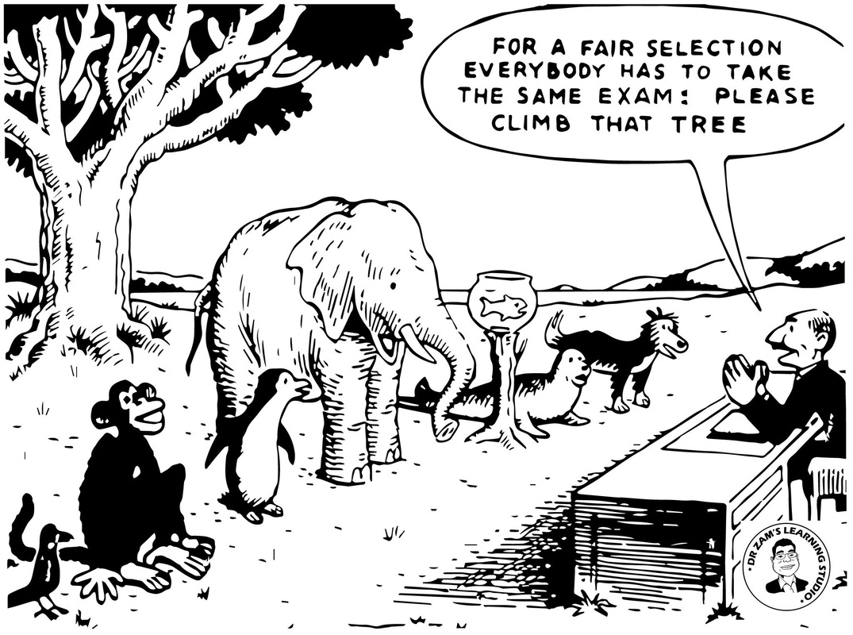
Πρακτικές ‘δίκαιης’ αξιολόγησης (fair assessment) Equality (ίδιας/ίσης αξιολόγησης) vs equity (fairness) (δίκαιης αξιολόγησης) όλων των μαθητών
The teacher says…
Everybody's a Genius but If You Judge a Fish By Its Ability to Climb a Tree, It Will Live Its Whole Life Believing It Is Stupid

Slide 2
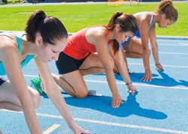
Equality…
Let us think about runners sprinting around a track…
The concept of equality would have us treat all the runners in exactly the same way, ensuring that they all start at the same place on the track.
On the surface this seems fair…

Slide 3
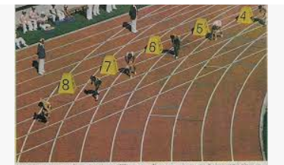
Equity…
Let us think about runners sprinting around a track…
But we know that runners in the inside lane have an advantage… As a result equality doesn’t result in fairness…
The concept of equity would lead us to stagger the starting positions of the runners in order to offset the disadvantages facing those in the outer lanes.
In this case a different treatment is fairer…

Slide 4
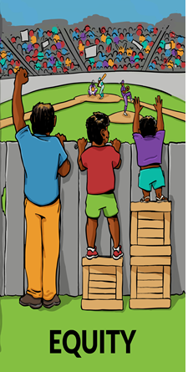
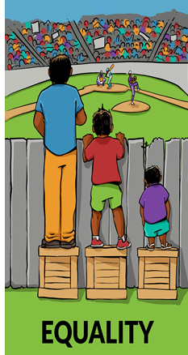
«ίση» (equality) vs «δίκαιη» (equity) αξιολόγηση
Τι δείχνει η εικόνα;
Πιστεύετε ότι αυτό είναι δίκαιο;
Πώς θα μπορούσατε να το διορθώσετε για να το κάνετε πιο «δίκαιο»;

Slide 5
Αν ως πρακτική “ίδιας/ίσης αντιμετώπισης” όλων των μαθητών σημαίνει ότι παρέχουμε σε όλους τους μαθητές τις ίδιες ευκαιρίες μάθησης και τους ίδιους τρόπους αξιολόγησης
ως πρακτική “δίκαιης αξιολόγησης” σημαίνει να δίνεις σε κάθε μαθητή πρόσβαση/ευκαιρίες σε ότι χρειάζεται για να μάθει και να πετύχει το καλύτερο δυνατό που μπορεί.
Δηλαδή, να λάβουμε υπόψη τις ευκαιρίες μάθησης που έχουν οι μαθητές μας – ή που τους παρέχουμε εμείς ή το κοινωνικό τους περιβάλλον- για να μπορέσουμε να διαμορφώσουμε μια πρακτική δίκαιης αξιολόγησης.

Slide 6
Η αξιολόγηση σέβεται τα βιώματα και τις εμπειρίες του κάθε μαθητή και στοχεύει στην ανάδειξη των τρόπων σκέψης των μαθητών, των γνώσεων, των κατανοήσεων και της αποτελεσματικής διαχείρισής τους.
Ταυτόχρονα, είναι απαραίτητο να αναγνωρίζεται ότι όλοι οι μαθητές χρειάζονται διαφορετικής μορφής αξιολόγηση της μαθησιακής τους πορείας.

Slide 7
Παραδείγματα πρακτικών δίκαιης αξιολόγησης
Διαμόρφωση διαφορετικών εργαλείων αξιολόγησης (π.χ. προφορικές, γραπτές, τεστ, εργασίες, ομαδικές ή ατομικές κλπ.)
ώστε να εμπλέκονται με διαφορετικό τρόπο όλοι μαθητές
Προσπάθεια χρήσης εικόνων και σχηματικών αναπαραστάσεων στο σχεδιασμό των εργαλείων αξιολόγησης
Αξιολόγηση της προσπάθειας που καταβάλλουν οι μαθητές/τριες και όχι αποκλειστικά του αποτελέσματος
Δίνουμε περισσότερο χρόνο σε ορισμένους μαθητές.

Slide 8
Ερευνητικά ευρήματα (Morgan & Watson, 2002)
Οι εκπαιδευτικοί επηρεάζονται συνήθως
(α) από επιφανειακά χαρακτηριστικά και συμπεριφορές των μαθητών (π.χ. αν αντέγραψαν σωστά έναν τύπο από το σχολικό βιβλίο)
(β) από ισχυρές ή αδύναμες κοινωνικές δεξιότητες των μαθητών (π.χ. προσέλκυση προσοχής).
(γ) από τον τρόπο που οι ίδιοι αντιλαμβάνονται την έννοια της «δίκαιης αξιολόγησης»
Δυσκολίες
Α) χρονικοί περιορισμοί που εμποδίζουν την διερεύνηση των ικανοτήτων ενός μαθητή
Β) αδυναμία αναγνώρισης όλων των λεπτομερειών που συμβαίνουν στις αίθουσες διδασκαλίας

Slide 9
«We will never achieve fair assessment,
but we can make it fairer»

